Slide 1
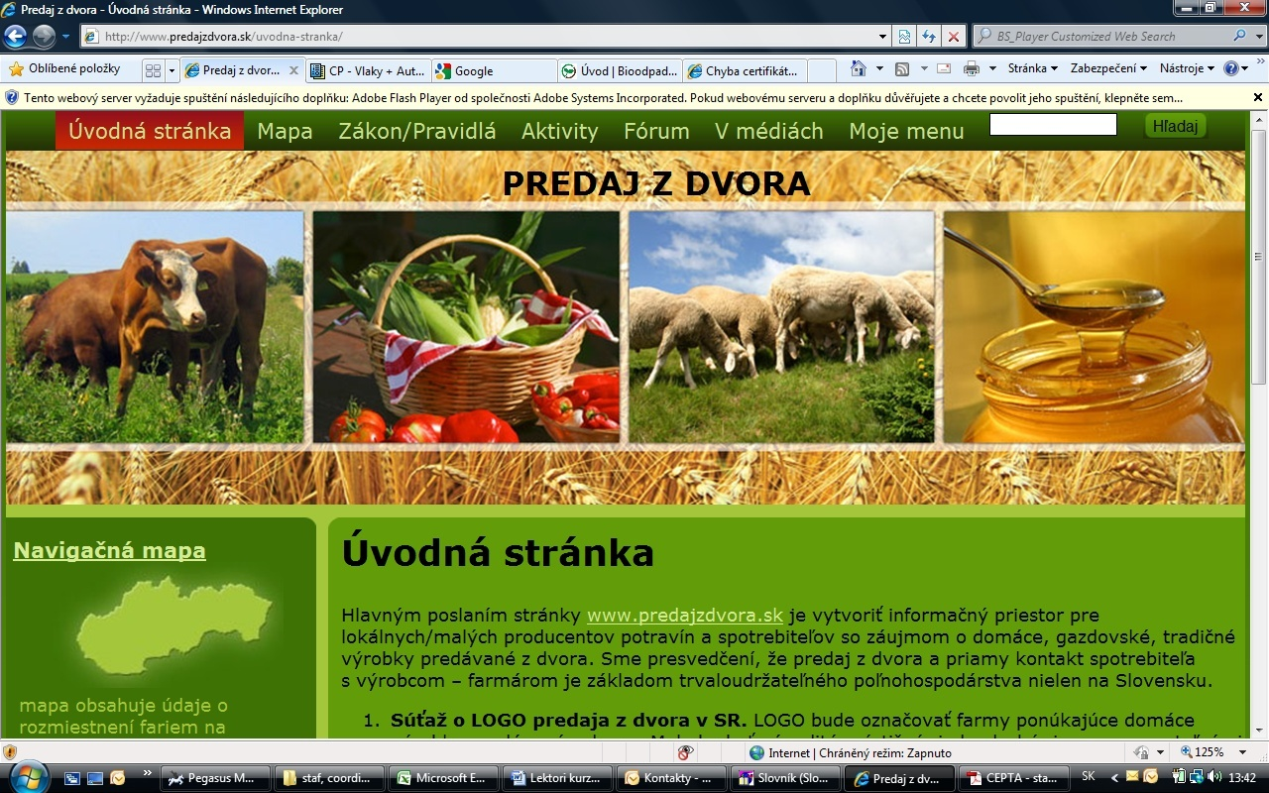
Skúsenosti predajcu v praxi - priamy predaj poľnohospodársych výrobkov na Slovensku
EKOTREND Slovakia
M.Hlaváčka 21
05401 Levoča
IN REGIO marec 2012

Slide 2
Európska legislatíva : V Nariadeniach európskeho parlamentu a rady z 29.4.2004 (!) č. 852/2004 o hygiene potravín a č.853/2004, ktorým sa ustanovujú osobitné hygienické predpisy pre potraviny živočíšneho pôvodu ( interne ich nazývame veľké pravidlá) sa v článku 1 hovorí : tieto nariadenia sa okrem iného nevzťahujú na priame dodávanie malých množstiev prvotných produktov ich výrobcom konečnému spotrebiteľovi alebo miestnym maloobchodným prevádzkarniam, ktoré priamo zásobujú konečného spotrebiteľa. Ďalej sa v Nariadeniach píše : členské štáty podľa vnútroštátneho práva ustanovia predpisy, ktorými sa upravia uvedené činnosti ( interne ich nezývame malé pravidlá).

Slide 3
Národná legislatíva : súčasnosť Nariadenie vlády č. 359/2011, ktorým sa ustanovujú požiadavky na niektoré potravinársk prevádzkarne a na malé množstvá Nariadenie vlády č. 360/2012, ktorým sa ustanovujú hygienické požiadavky na priamy predaj a dodávanie malého množstva prvotných produktov rastlinného a živočíšneho pôvodu a dodávanie mlieka a mliečnych výrobkov konečnému spotrebiteľovi a iným maloobchodným prevádzkarniam

Slide 4
Európska legislatíva : Používanie vhodných hygienických praktík na úrovni fariem by mali podporovať príručky pre správnu prax. Požiadavka na určenie „kritických limitov“(HACCP) neznamená, že je potrebné v každom prípade stanoviť číslený limit.. Okrem toho musí byť pružná požiadavka na uchovávanie dokumentov s cieľom vyhnúť sa neprimeraným bremenám pre veľmi malé podniky.

Slide 5
Národná legislatíva : Nariadenie vlády č.359/2011 1 VDJ a/ hov.dobytok do 6 mesiacov = 0,4 VDJ b/ HD 6 mesiacov – 2 rokov = 0,6 VDJ c / ovce, kozy = 0,15 VDJ d/ plemenná prasnica, plemenný kanec nad 150 kg = 0,5 VDJ e/ ostatné ošípané = 0,3 VDJ f/ odtavča, jahňa, kozľa do 15 kg = 0,05 VDJ Ak ide o zver, použijú sa prepočty podľa predchádzajúceho odseku.

Slide 6
Národná legislatíva : Nariadenie vlády 360/2011 Dodávanie surového mlieka a mliečnych výrobkov z tohto mlieka iným maloobchodným prevádzkarniam a] okrajová činnosť je ak 1.maloobchodná prevádzkareň spracuje denne najviac 500 l kravského mlieka, 250 l ovčieho mlieka alebo 100 l kozieho mlieka 2.dodáva iným maloobchodným prevádzkarniam také množ- stvo mlieka alebo mliečnych výrobkov z neho, ktoré neprekračuje týždenne 35 percent mliečnych výrobkov b] obmedzená činnosť ak je iné malooobchodné prevádzkarne predávajú alebo dodávajú toto mlieko alebo mliečne výrobky len priamo konečnému spotrebiteľovi

Slide 7
a 1.pri predaji surového mlieka okrem spleniea ostatných po- žiadaviek na označovanie umiestnenia na viditeľnom mieste dobre čitateľné upozornenie pre konečného spotrebiteľa : Surové mlieko nie je vhodné na priamu konzumáciu pre deti, gravidné ženy, choré a staré osoby s oslabenou imunitou. S uvedeením druhu surového mlieka. 2.pri predaji mliečnych výrobkov zo surového mlieka okrem splnenia ostatných požiadaviek na označovanie označia tieto výrobky slovami : Vyrobené zo surového mlieka : s uvedením jeho druhu, ak ide o výrobky vyrobené z mlieka, ktorého výrobný proces nazahrňa žiadne tepelné ošetrenie podľa osobitného predpisu ani žiadne fyzikálne alebo chemické ošetrenie, ktoré by malo rovnocenný účinok, alebo

Slide 8
Nariadenie vlády č.360/2011 Množstvo predaných prvotných produktov je v tomto nariadení obmedzené rôzne, môžeme predať : Ryby – jednému človeku jednorázovo maximálne za 20.- Eur, obchodu 100 kg týždenne. Mlieko – koľko zodpovedá obvyklej dennej spotrebe spotrebiteľa, t.j. neobmedzene. Vajcia – jednému spotrebiteľovi 60 ks za týždeň, obchodu 350 ks za týždeň. Med – koľko zodpovedá obvyklej spotrebe medu v domácnosti spotrebiteľa, t.j. neobmedzene. Hydina a králiky – z vlastnej produkcie ročne max. 10000 ks hydiny a 2500 ks králikov. Divina – max. 30 % z ulovenej zveriny, najviac 1 tona (!) vykostenej zveriny, alebo zodpovedajúce množstvo nevykostenej zveriny za týždeň.

Slide 9
Priamy predaj poľnohospodárskych výrobkov na Slovensku - môžeme predať a) - živé zviera - prvotné produkty živočíšneho pôvodu – ryby, mlieko, vajcia, med, hydina a králiky, divina - týždenne do 30 VDJ / bitúnok - týždenne do 5 ton vykosteného mäsa / rozrábkareň - malé množstvá prvotných produktov rastlinného pôvodu podľa Potravinového kódexu SR : Zrno obilnín 200 kg, Strukoviny 100 kg, Zrno pohánky, ciroku, prosa a láskavca 100 kg, Olejniny 100 kg, Zemiaky 2000 kg, Hlúbová zelenina 500 kg, Kapusta 2000 kg ,Plodová zelenina 200 kg, Koreňová zelenina 50 kg, Listová zelenina 20 kg, Jadrové ovocie 1000 kg, Kôstkové ovocie 500 kg, Bobulové ovocie 100 kg, Orechy 100 kg, Byliny 10 kg, Čerstvé huby 20 kg

Slide 10
MINIMÁLNE POŽIADAVKY NA PREDAJNE POTRAVÍN ( Výnos MP SR a MZ SR z 12. apríla 2006 č. 28167/2007 – OL, ktorým sa vydáva hlava PK SR upravujúca všeobecné požiadavky na konštrukciu, usporiadanie a vybavenie potravinárskych prevádzkarní a niektoré osobitné požiadavky na výrobu a predaj tradičných potravín a na priame dodávanie malého množstva potravín ) - prívod tečúcej teplej vody zohriatej najmenej na 45°C - prívod tečúcej studenej pitnej vody - nádoby na odpad na mieste s pevným povrchom, aby sa dalo udržiavať v čistote - priestory na osobnú hygienu zamestnancov – záchody - záchody musia byť osobitne vetrané - v predsieni záchodu musí byť umývadlo s prívodom tečúcej teplej vody zahriatej najmenej na 45°C a prívodom tečúcej studenej pitnej vody, tekuté mydlo, papierové utierky, uterák alebo sušič a uzatvárateľná nádoba na odpad - vhodné priestory a podmienky na prezliekanie - stavebne a prevádzkovo oddelená od bytových priestorov, pričom svetlá výška miestností predajne musí byť najmenej 2,6 m - vstup do predajne sa musí prevádzkovo oddeliť pre príjem potravín a vstup pre zákazníkov - sklady sa môžu nahradiť chladničkami a mrazničkami - lahôdkarenské výrobky a nebalené cukrárske výrobky sa musia oddelene umiestniť a musí byť zabezpečené chladenie

Slide 11
HACCP, správna výrobná prax, prevádzkový poriadok Prevádzkový poriadok 1/ charakteristika prevádzky-názov, adresa, predmet činnosti, prevádzkovateľ, dispozičné členenie, napojenie na inžinierske siete 2/ systém zásobovania a preberania tovarov 3/ správna výrobná prax-pôdorys prevádzky, prúdové diagramy výroby, evidencia o skladovacích podmienkach , zložky a prídavné látky, obalový materiál, pracovné postupy, zechnologické postupy (podnikové normy), postup pre stiahnutia výrobkov z trhu, metrológia, životné prostredie , aktuálne zmluvy 4/ sanitačný progam- plán rozmiestnenia budov a zariadení , plán rozmiestnenia strojných a technologických zariadení, grafické znázornenie technologických postupov a materiálnych tokov, plán manipulácie s odpadmi , časový a vecný harmonogram realizovania sanitačných postupov pre každý úsek, výrobné zariadenia a priestor, plán asanácie a dekontaminácie , programy školenia zamestnancov , operatívne plány nápravných a ozdravovacích opatrení, zdravotná dokumentácia pracovníkov , dezinfekcia , dezinsekcia, deratizácia

Slide 12
Priamy predaj poľnohospodárskych výrobkov na Slovensku júl 2011 môžeme predávať b) Prevádzkový poriadok 5/ hygienický režim 6/ HACCP- zodpovední členovia tímu , zoznam výrobkov , dodávatelia základnej suroviny , ostatní dodávatelia surovín , zoznam odberateľov , zoznam surovín , zoznam zložiek , zoznam obalov , nebezpečia , regulačné opatrenia , Stanovanie kritických kontrolných bodov HACCP, kritické limity, prúdový diagram výroby, analýza biologického, chemického a fyzikálneho nebezpečenstva , opis výrobkov , obalový materiál , nápis na obale , zloženie , spôsob a rozsah spracovania , senzorické, mikrobiologické a fyzikálno-chemické požiadavky , doba spotreby , skladovacie podmienky , návod na použitie , odbytové podmienky

Slide 14
www.predajzdvora.sk - úvodná stránka - mapa - zákon/pravidlá - aktivity - fórum - v médiách - aktuality

Slide 15
Kódex predaja z dvora DESATORO PREDAJA Z DVORA 1/ som prvovýrobca 2/ vyrábam z vlastných surovín 3/ vyrábam podľa originálnych receptúr 4/ vyrábam prevážne ručne 5/ svoje výrobky predávam priamo konečnému spotrebiteľovi 6/ splňam minimálne hygienické požiadavky 7/ dodržiavam podmienky správnej praxe 8/ všetky fázy výroby sú uskutočňované na Slovensku 9/ logo PREDAJ Z DVORA používam so súhlasom Zväzu EKOTREND 10/ svojim správaním pozitívne vplývam na rozvoj značky PREDAJ Z DVORA

Slide 16
Práca popri podpore Ak poberáte podporu v nezamest-nanosti, môžete pracovať. Výška zárobku je však zákonom limitovaná. V súčasnosti je to spolu s odvodmi 136,52 eura.

Slide 17
Sumy životného minima a) € 185,19 mesačne, ak ide o jednu plnoletú1) fyzickú osobu, b) € 129,18 mesačne, ak ide o ďalšiu spoločne posudzovanú plnoletú fyzickú osobu, c) € 84,52 mesačne, ak ide 1. o zaopatrené neplnoleté dieťa, 2. o nezaopatrené dieťa.2)

Slide 18
Nezdaniteľné časti základu dane Základ dane sa znižuje o sumu zodpovedajúca 19,2-násobku sumy životného minima 185,19 .- x 19,2 = 3555.- 3555.- : 12 = 296,25.-

Slide 19
ĎAKUJEM ZA POZORNOSŤ Zuzana Homolová ecotrend@ecotrend.sk www.ecotrend.sk www.predajzdvora.sk Tel: +421 905 580 141

